Slide 1
TIẾNG VIỆT 2
Tập 2
Tuần 31
Bài đọc 1: Về quê

Slide 2

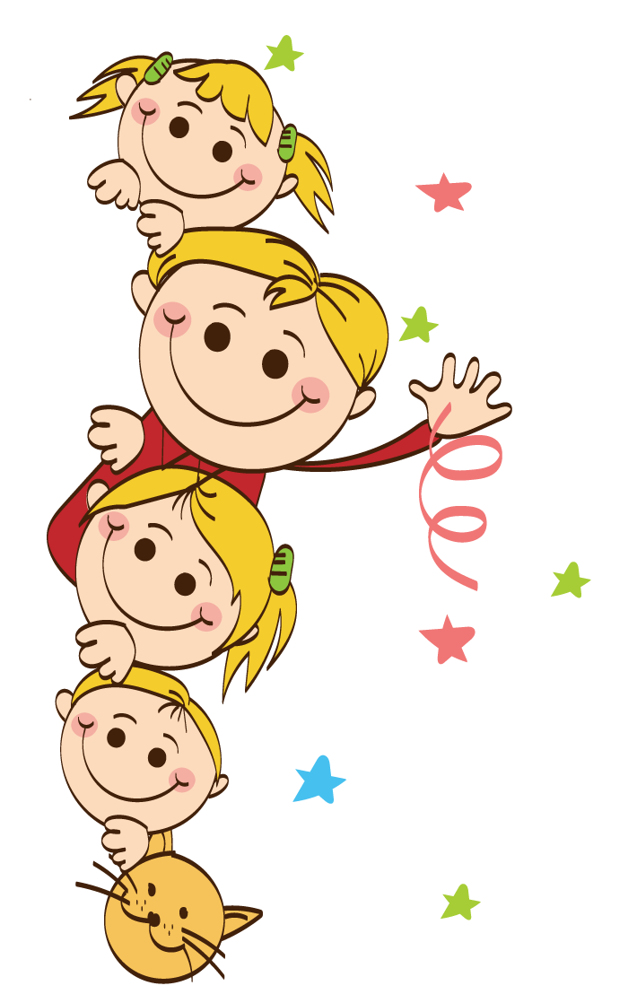

CHIA SẺ

Slide 3


1. Thi hát và đọc thơ về quê hương

Slide 4
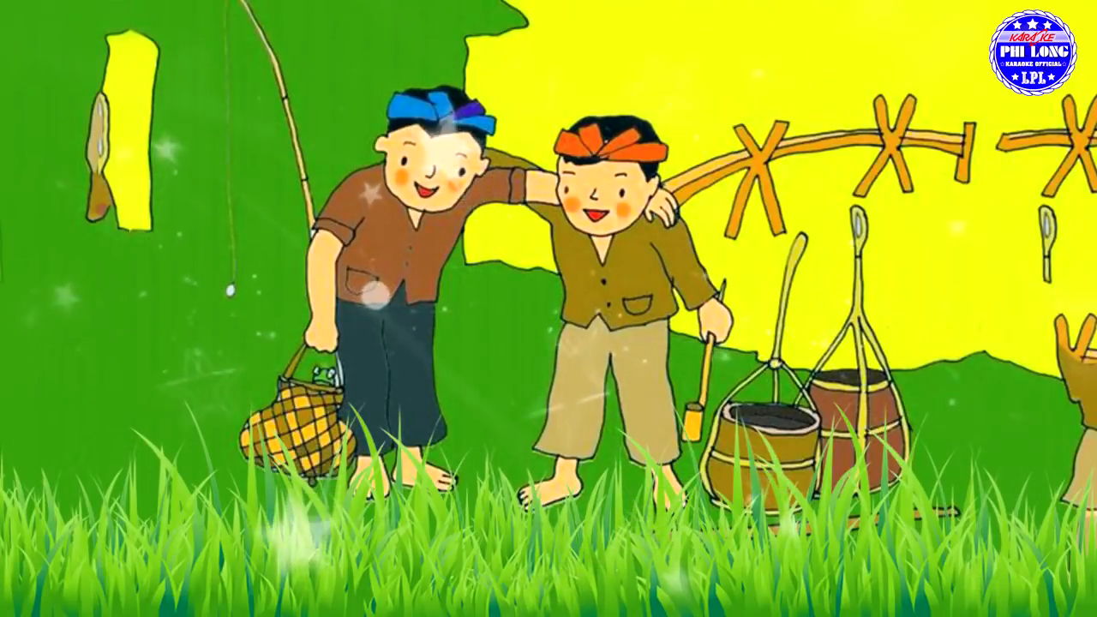
BẮC KIM THANG

Slide 5
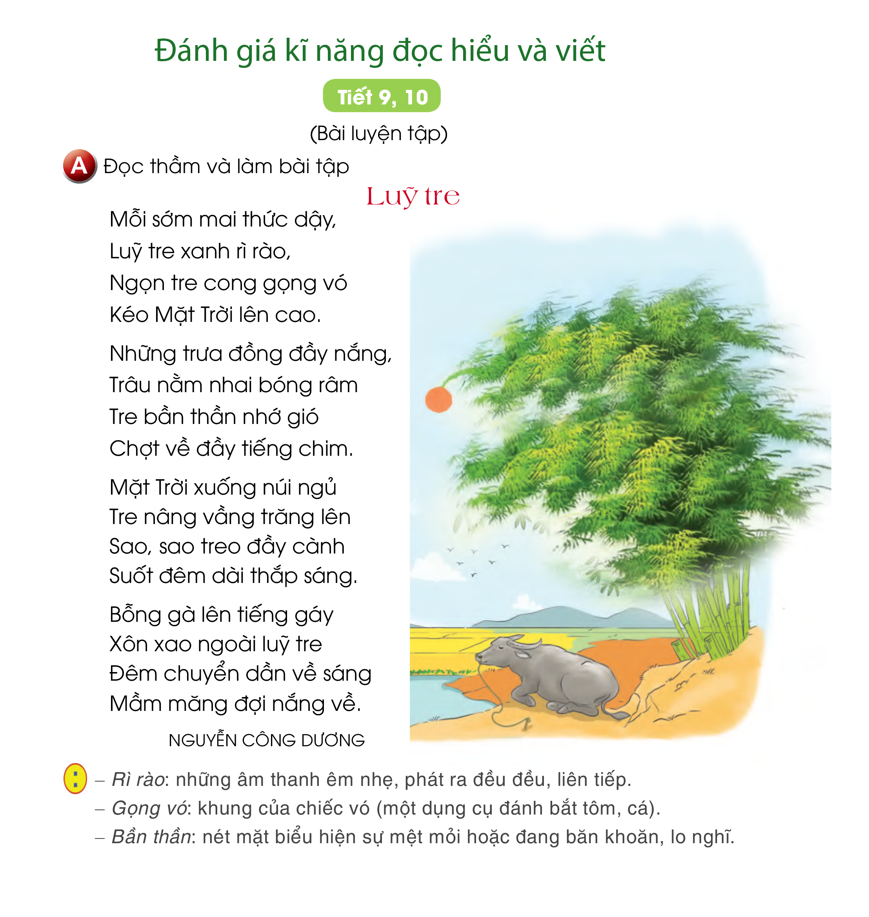
Lũy tre
Mỗi sớm mai thức dậy,
Luỹ tre xanh rì rào,
Ngọn tre cong gọng vó
Kéo mặt trời lên cao.
Mặt trời xuống núi ngủ,
Tre nâng vầng trăng lên.
Sao, sao treo đầy cành,
Suốt đêm dài thắp sáng.
Những trưa đồng đầy nắng,
Trâu nằm nhai bóng râm,
Tre bần thần nhớ gió,
Chợt về đầy tiếng chim.
Bỗng gà lên tiếng gáy
Xôn xao ngoài luỹ tre.
Đêm chuyển dần về sáng,
Mầm măng đợi nắng về.
NGUYỄN CÔNG DƯƠNG

Slide 6
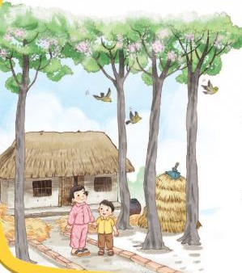
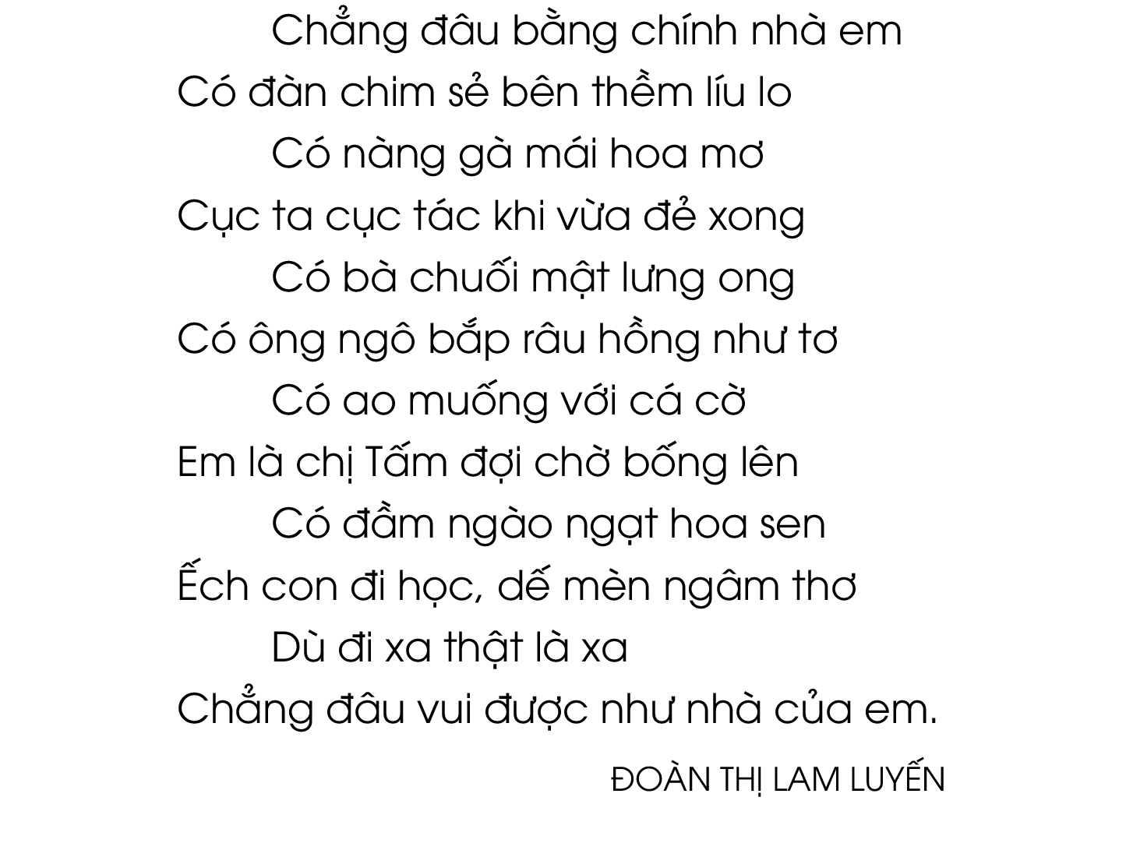
Em yêu nhà em

Slide 7
1. Thi hát và đọc thơ về quê hương.
2. Bình chọn nhóm thực hiện tốt nhất.

Slide 8
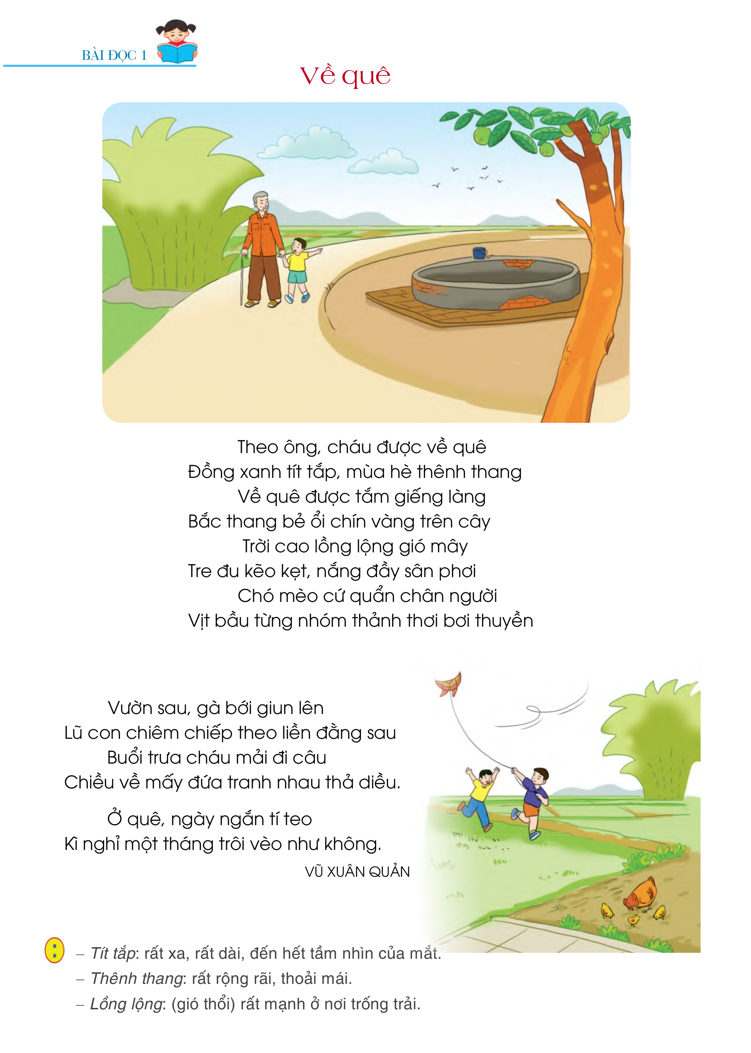
Bài đọc 1: Về quê

Slide 9

Bài đọc 1: Về quê
Theo ông, cháu được về quê
Đồng xanh tít tắp, mùa hè thênh thang
Về quê được tắm giếng làng
Bắc thang bẻ ổi chín vàng trên cây
Trời cao lồng lộng gió mây
Tre đu kẽo kẹt, nắng đầy sân phơi
Chó mèo cứ quẩn chân người
Vịt bầu từng nhóm thảnh thơi bơi thuyền
Vườn sau, gà bới giun lên
Lũ con chiêm chiếp theo liền đằng sau
Buổi trưa cháu mải đi câu
Chiều về mấy đứa tranh nhau thả diều.
Ở quê, ngày ngắn tí teo
Kì nghỉ một tháng trôi vèo như không.
VŨ XUÂN QUẢN

Slide 10
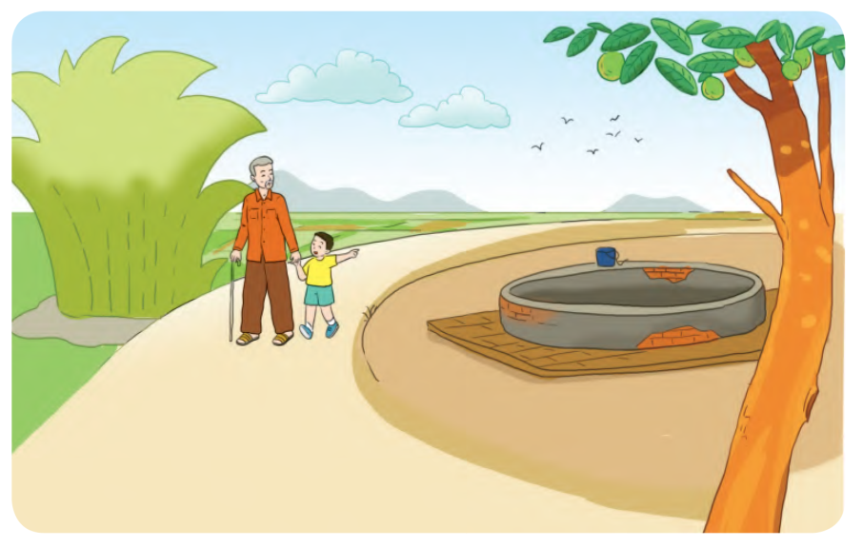
LUYỆN ĐỌC
Bài đọc 1: Về quê
Theo ông, cháu được về quê
Đồng xanh tít tắp, mùa hè thênh thang
Về quê được tắm giếng làng
Bắc thang bẻ ổi chín vàng trên cây
Trời cao lồng lộng gió mây
Tre đu kẽo kẹt, nắng đầy sân phơi
tít tắp
thênh thang
kẽo kẹt
Chó mèo cứ quẩn chân người
Vịt bầu từng nhóm thảnh thơi bơi thuyền
Vườn sau, gà bới giun lên
Lũ con chiêm chiếp theo liền đằng sau
Buổi trưa cháu mải đi câu
Chiều về mấy đứa tranh nhau thả diều.
Ở quê, ngày ngắn tí teo
Kì nghỉ một tháng trôi vèo như không.
VŨ XUÂN QUẢN
chiêm chiếp
trôi vèo

Slide 11
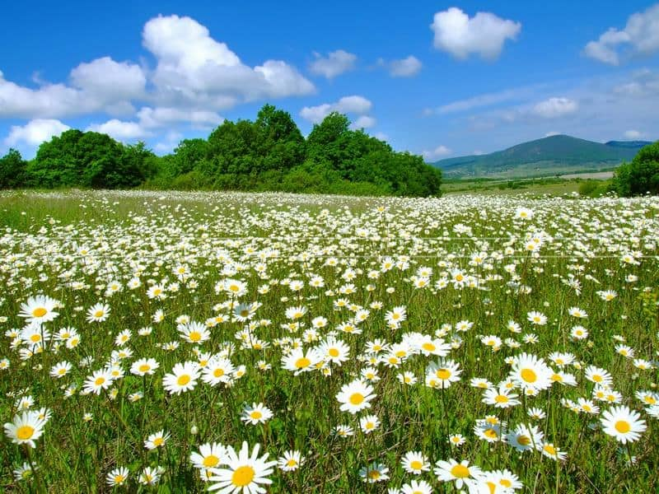
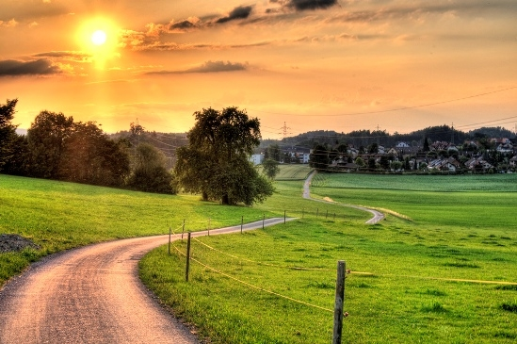
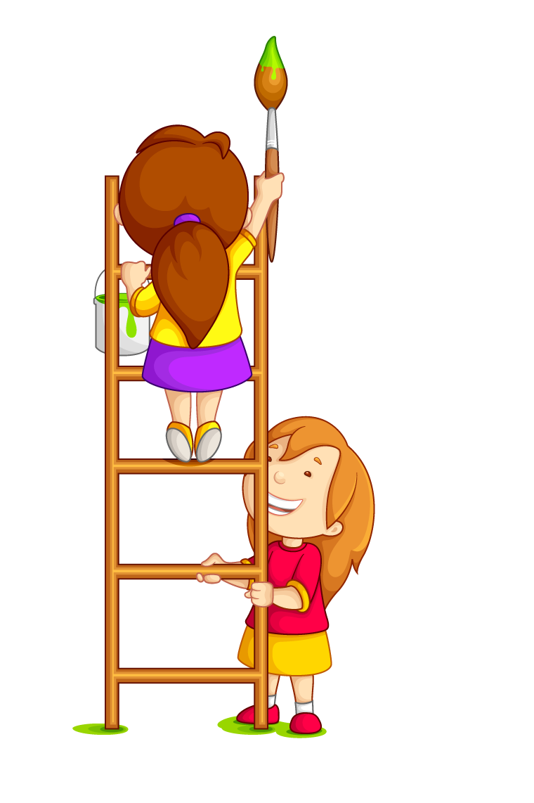
Chú
thích
Thênh thang: rất rộng rãi, thoải mái.
Tít tắp: rất xa, rất dài, đến hết tầm nhìn của mắt.

Slide 12
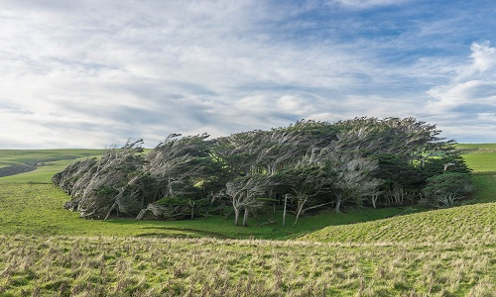
Chú
thích
Lồng lộng: gió thổi rất mạnh ở nơi trống trải.

Slide 13
ĐỌC ĐOẠN
Bài đọc 1: Về quê
ĐỌC CẢ BÀI
1
Theo ông, cháu được về quê
Đồng xanh tít tắp, mùa hè thênh thang
Về quê được tắm giếng làng
Bắc thang bẻ ổi chín vàng trên cây
Trời cao lồng lộng gió mây
Tre đu kẽo kẹt, nắng đầy sân phơi
2
Chó mèo cứ quẩn chân người
Vịt bầu từng nhóm thảnh thơi bơi thuyền
Vườn sau, gà bới giun lên
Lũ con chiêm chiếp theo liền đằng sau
Buổi trưa cháu mải đi câu
Chiều về mấy đứa tranh nhau thả diều.
Ở quê, ngày ngắn tí teo
Kì nghỉ một tháng trôi vèo như không.
VŨ XUÂN QUÂN
Bài thơ chia thành mấy đoạn?

Slide 14


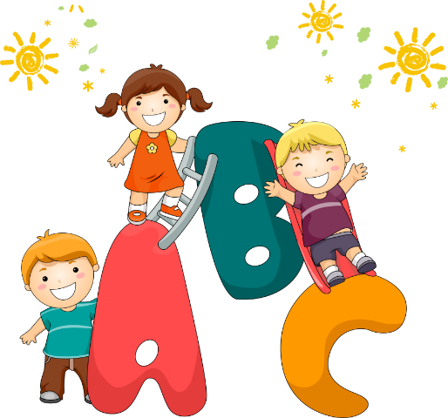

Đọc
hiểu

Slide 15
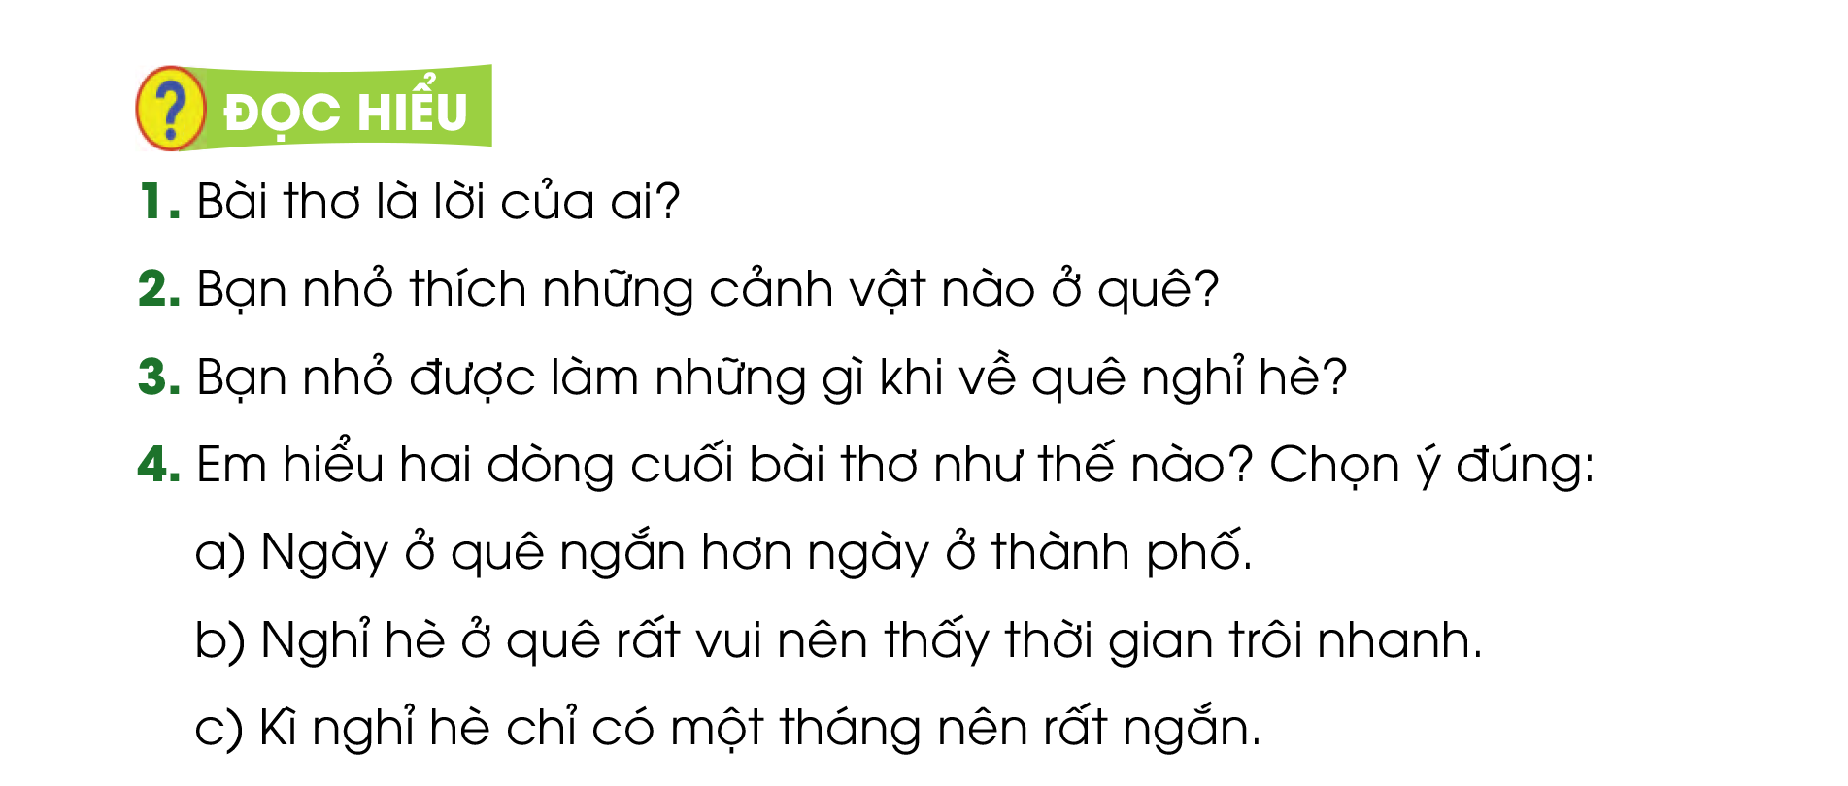

Slide 16


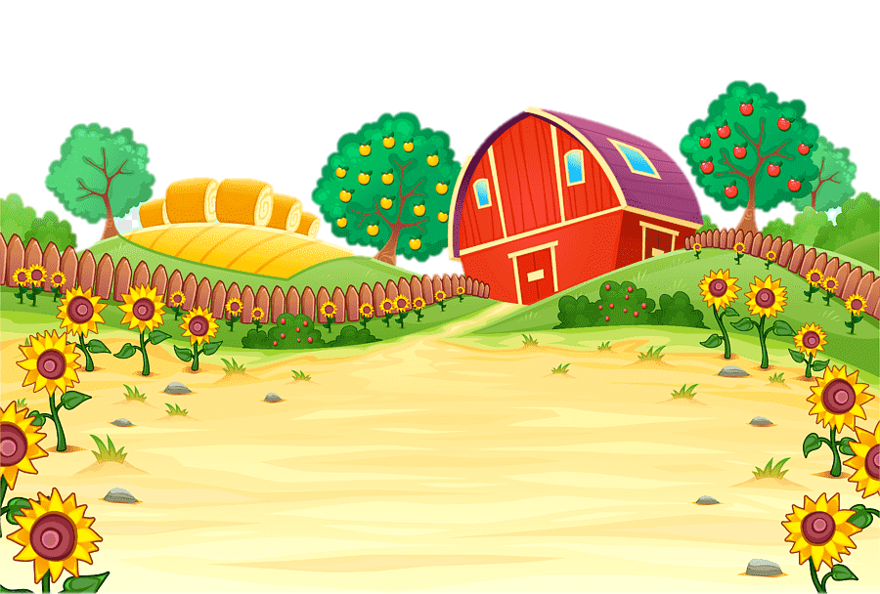



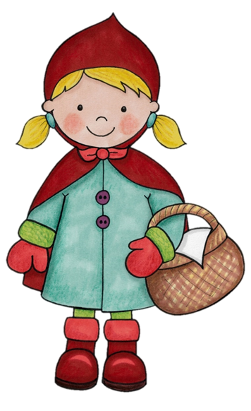
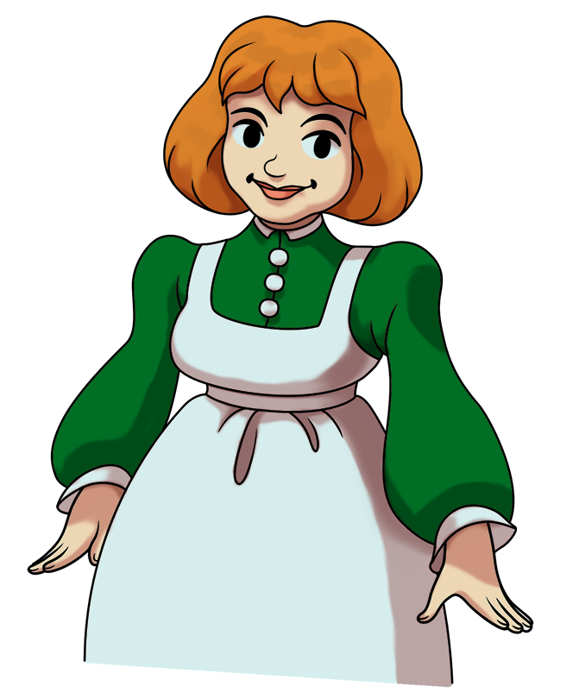


Notes:
Dẫn dắt: Mẹ giao nhiệm vụ cho KHĂN ĐỎ: mang bánh đến biếu bà.
Hãy giúp KHĂN ĐỎ vượt qua rừng rậm để mang bánh đến biếu bà nhé!

Slide 17
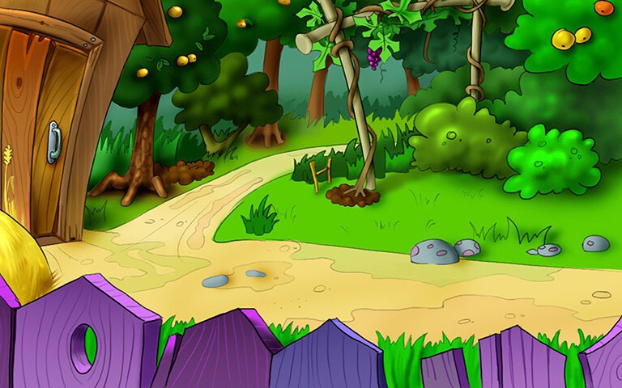




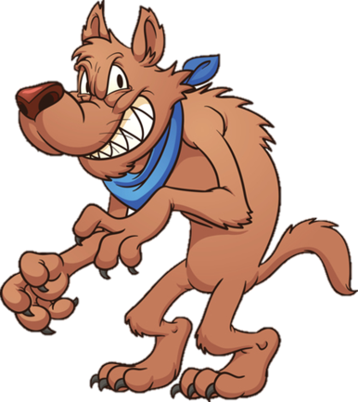
Bài thơ là lời của ai?
a) Lời một bạn nhỏ nghỉ hè được về quê chơi.
b) Lời của người ông đón cháu về quê chơi.
Notes:
Đúng → tặng bánh → thầy/cô nhấn vào hình chiếc bánh để đưa bánh vào giỏ → bấm phím mũi tên chuyển slide (trên bàn phím)

Slide 18




Bạn nhỏ thích những cảnh vật nào ở quê?
Đánh dấu  vào các ô thích hợp:
Ý | ĐÚNG | SAI
a) Thích cánh đồng xanh tít tắp, rộng thênh thang.
b) Thích giếng làng, cây ổi chín vàng.
c) Thích trời cao lồng lộng, tre đu kẽo kẹt, nắng đầy sân.
d) Thích chó mèo quẩn chân người; vịt bầu thảnh thơi bơi; gà mẹ bới giun, lũ con chiêm chiếp theo sau.
e) Thích kì nghỉ ngắn, thời gian trôi rất mau.






Slide 19


Bạn nhỏ được làm những gì khi về quê nghỉ hè?
Đánh dấu  vào các ô thích hợp:
Ý | ĐÚNG | SAI
a) Được tắm giếng làng, bắc thang bẻ ổi chín trên cây.
b) Được phơi nắng dưới rặng tre đầy nắng gió.
c) Được đi câu vào buổi trưa, buổi chiều.
d) Được tranh nhau thả diều với đám bạn.





Slide 20
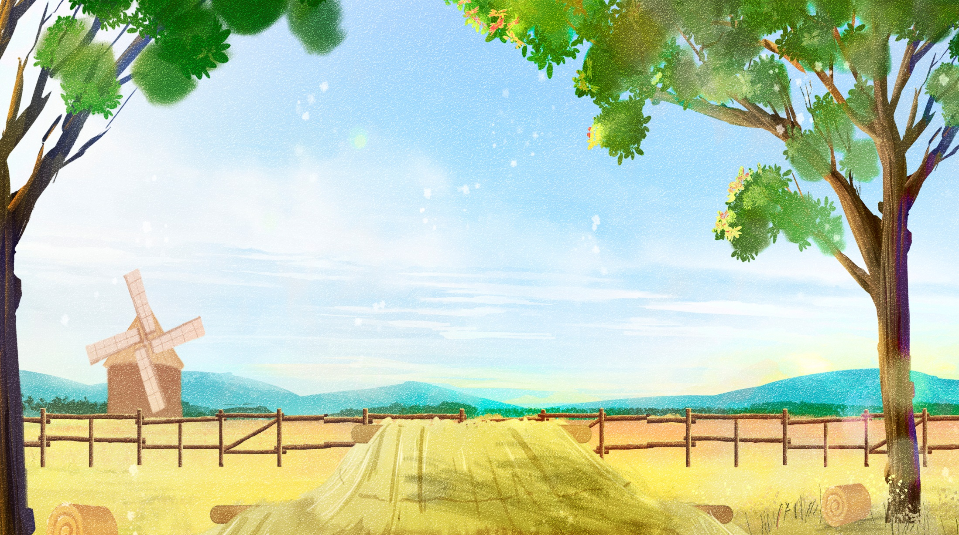




Em hiểu hai dòng thơ cuối bài thơ như thế nào? Chọn ý đúng:
a) Ngày ỏ quê ngắn hơn ngày ở thành phố.
b) Nghỉ hè ở quê rất vui nên thấy thời gian trôi nhanh
c) Kì nghỉ hè chỉ có một tháng nên rất ngắn.

Slide 21
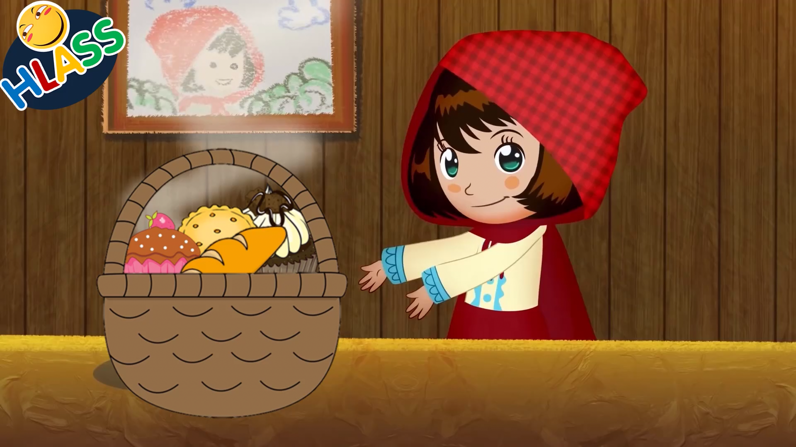

Slide 22

Về quê
Bài thơ muốn nói điều gì?
Nghỉ hè ở quê thật thích: được biết nhiều cảnh vật mới mẻ, được chơi những trò thú vị. Ngày nghỉ ở quê vì thế như trôi nhanh hơn.

Slide 23
LUYỆN TẬP

Slide 24
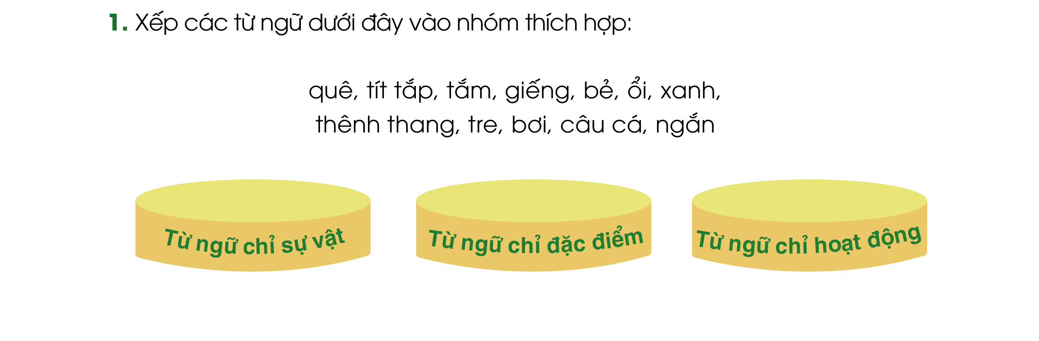
quê
, giếng
, ổi
, tre
tít tắp
, xanh
,
tắm
, bẻ
, bơi
, câu cá
thênh thang
,
ngắn

Slide 25
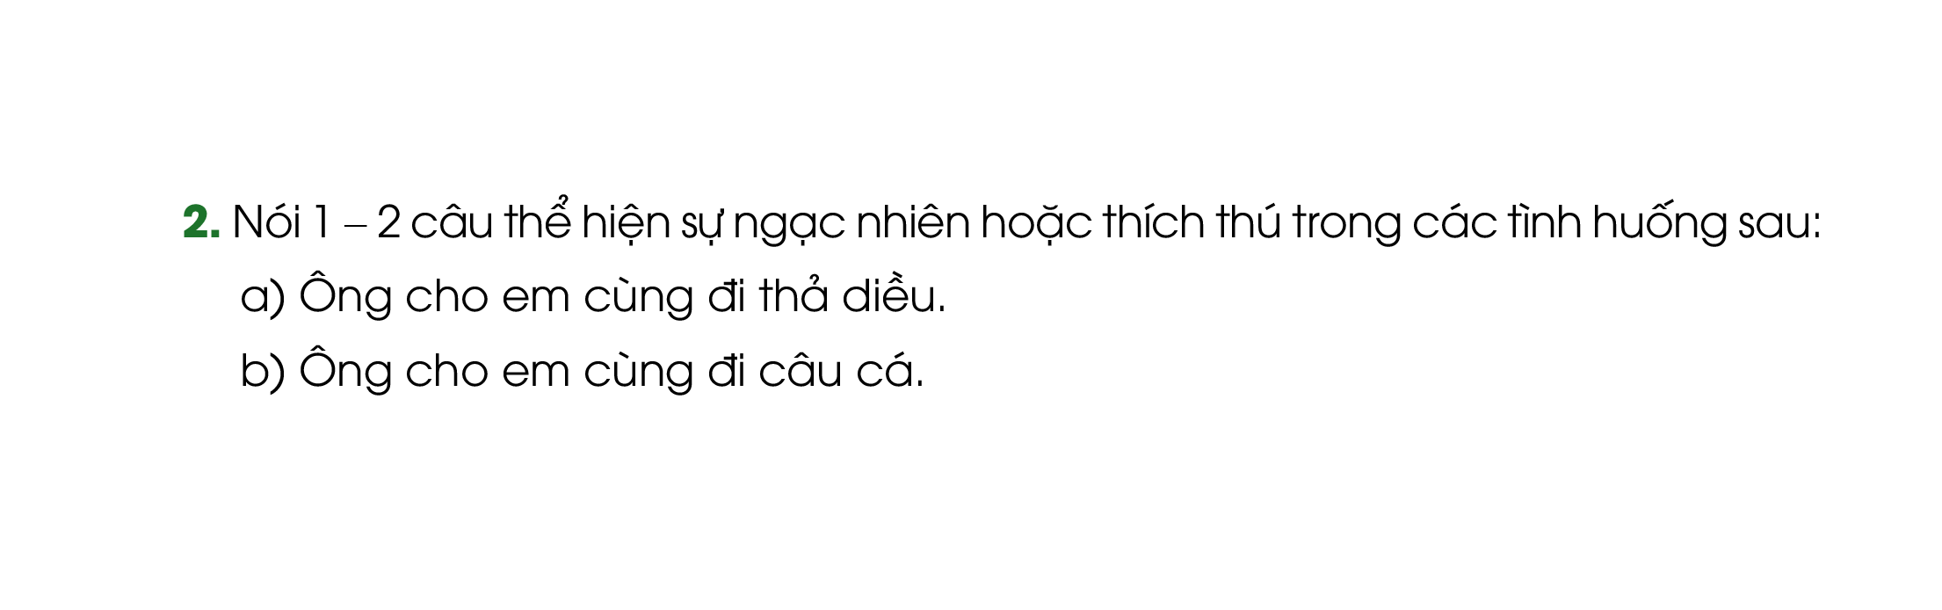
a) Ôi, ông cho cháu đi thả diều ạ? Thích quá! Cháu cảm ơn ông.
b) Ông cho cháu đi câu cá với ông ạ? Tuyệt quá!

Slide 26
Hoc10 chúc các em học tốt!

